Slide 1


Mega Gesso
Página de Vendas Moderna e Animada

Slide 2

Visão Geral do Projeto
Objetivos
Soluções Implementadas
Criar uma
para serviços de gesso e drywall
página de vendas moderna
Design moderno com
gradientes e cores vibrantes
Layout responsivo usando
Tailwind CSS
Implementar
design responsivo
para todos os dispositivos
Animações suaves com
Framer Motion
Adicionar
para melhorar a experiência do usuário
animações fluidas
Componentes de alta qualidade com
Shadcn/ui
Formulário de orçamento com validação e feedback visual
Aumentar a
taxa de conversão
de visitantes em leads
Seções organizadas com navegação intuitiva
Desafios
Resultados Esperados
Substituir o design ultrapassado da página original
Aumento de
50%
na taxa de conversão
Criar uma experiência visual atraente para um setor tradicional
Melhoria na
experiência do usuário
Implementar formulário de orçamento eficiente e intuitivo
Redução de
30%
na taxa de rejeição
Garantir performance e velocidade de carregamento
Aumento de
40%
no tempo médio de permanência
Maior número de orçamentos solicitados

Slide 3




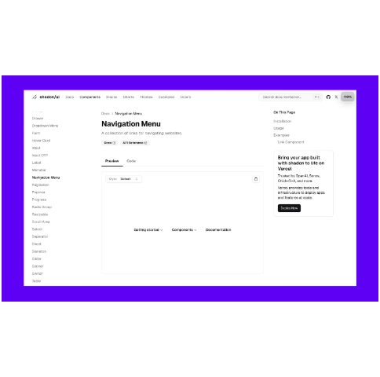
Stack Tecnológico
React
Tailwind CSS
Biblioteca JavaScript para construção de interfaces de usuário interativas
Framework CSS utilitário para design responsivo e rápido
Classes utilitárias para estilização rápida
Componentes reutilizáveis
Design responsivo simplificado
Virtual DOM para melhor performance
Personalização avançada
Ecossistema rico de bibliotecas
Framer Motion
Shadcn/ui
Biblioteca de animações para React com API declarativa
Componentes React reutilizáveis e acessíveis
Animações fluidas e responsivas
Componentes de alta qualidade
Transições entre estados
Personalização completa
Gestos e interações avançadas
Acessibilidade integrada

Slide 4

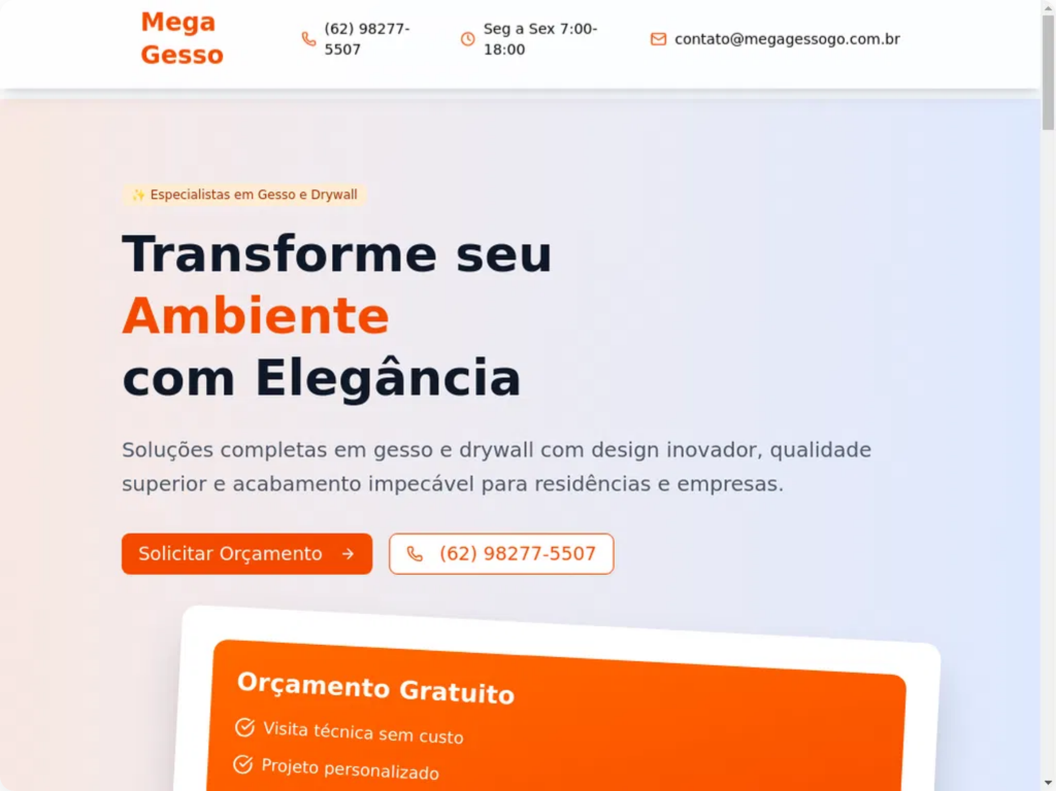
Tela: Hero Section
Animações Implementadas
Fade-in dos elementos ao carregar a página
Animação de entrada do título com
staggered delay
Efeito hover nos botões com
scale
Código da Animação
// Animação do título com Framer Motion
const
titleVariants
= {
hidden: {
opacity
: 0,
y
: 20 },
visible: {
opacity
: 1,
y
: 0,
transition
: {
duration
: 0.8
Características Principais
}
}
Design moderno com
gradiente suave
de fundo
};
Título com
destaque visual
na palavra "Ambiente"
Botões de CTA com
cores contrastantes
Card de "Orçamento Gratuito" com
ícones
Responsividade
Desktop:
Layout completo com todos os elementos
Mobile:
Reorganização vertical dos elementos

Slide 5

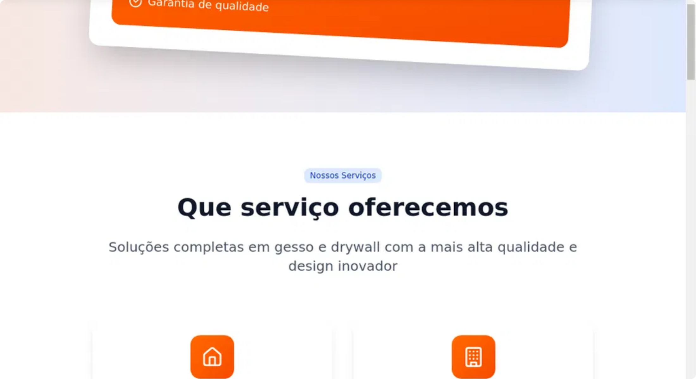

Tela: Seção de Serviços
Características da Seção
A seção de serviços apresenta os principais serviços oferecidos pela Mega Gesso de forma clara e visualmente atraente.
Cards Interativos:
Cada serviço é apresentado em um card com
efeito hover que eleva o elemento, criando uma sensação de
interatividade.
Ícones Personalizados:
Cada serviço possui um ícone
personalizado que representa visualmente o tipo de serviço
oferecido.
Animações de Entrada:
Os cards aparecem com uma animação
suave de fade-in e movimento para cima, criando uma experiência
Implementação
visual agradável.
A seção de serviços foi implementada com cards interativos que destacam cada serviço oferecido pela Mega Gesso.
Lista de Características:
Cada serviço exibe uma lista de
características principais com ícones de verificação, facilitando a
leitura rápida.
Layout Responsivo:
A seção se adapta perfeitamente a diferentes
// Componente de Card de Serviço com Framer Motion
const ServiceCard = ({
tamanhos de tela, reorganizando os cards em dispositivos móveis.
icon, title, description, features }) => { return ( <motion.div whileHover={{ y: -5
}} initial={{ opacity: 0, y: 20 }} animate={{ opacity: 1, y: 0 }} transition={{
Cores Consistentes:
Utiliza o esquema de cores principal do site,
duration: 0.5 }} className="service-card" > {icon} <h3>{title}</h3> <p>
com destaque em laranja para os elementos importantes.
{description}</p> <ul> {features.map((feature, index) => ( <li key={index}>
{feature}</li> ))} </ul> </motion.div> ); };

Slide 6

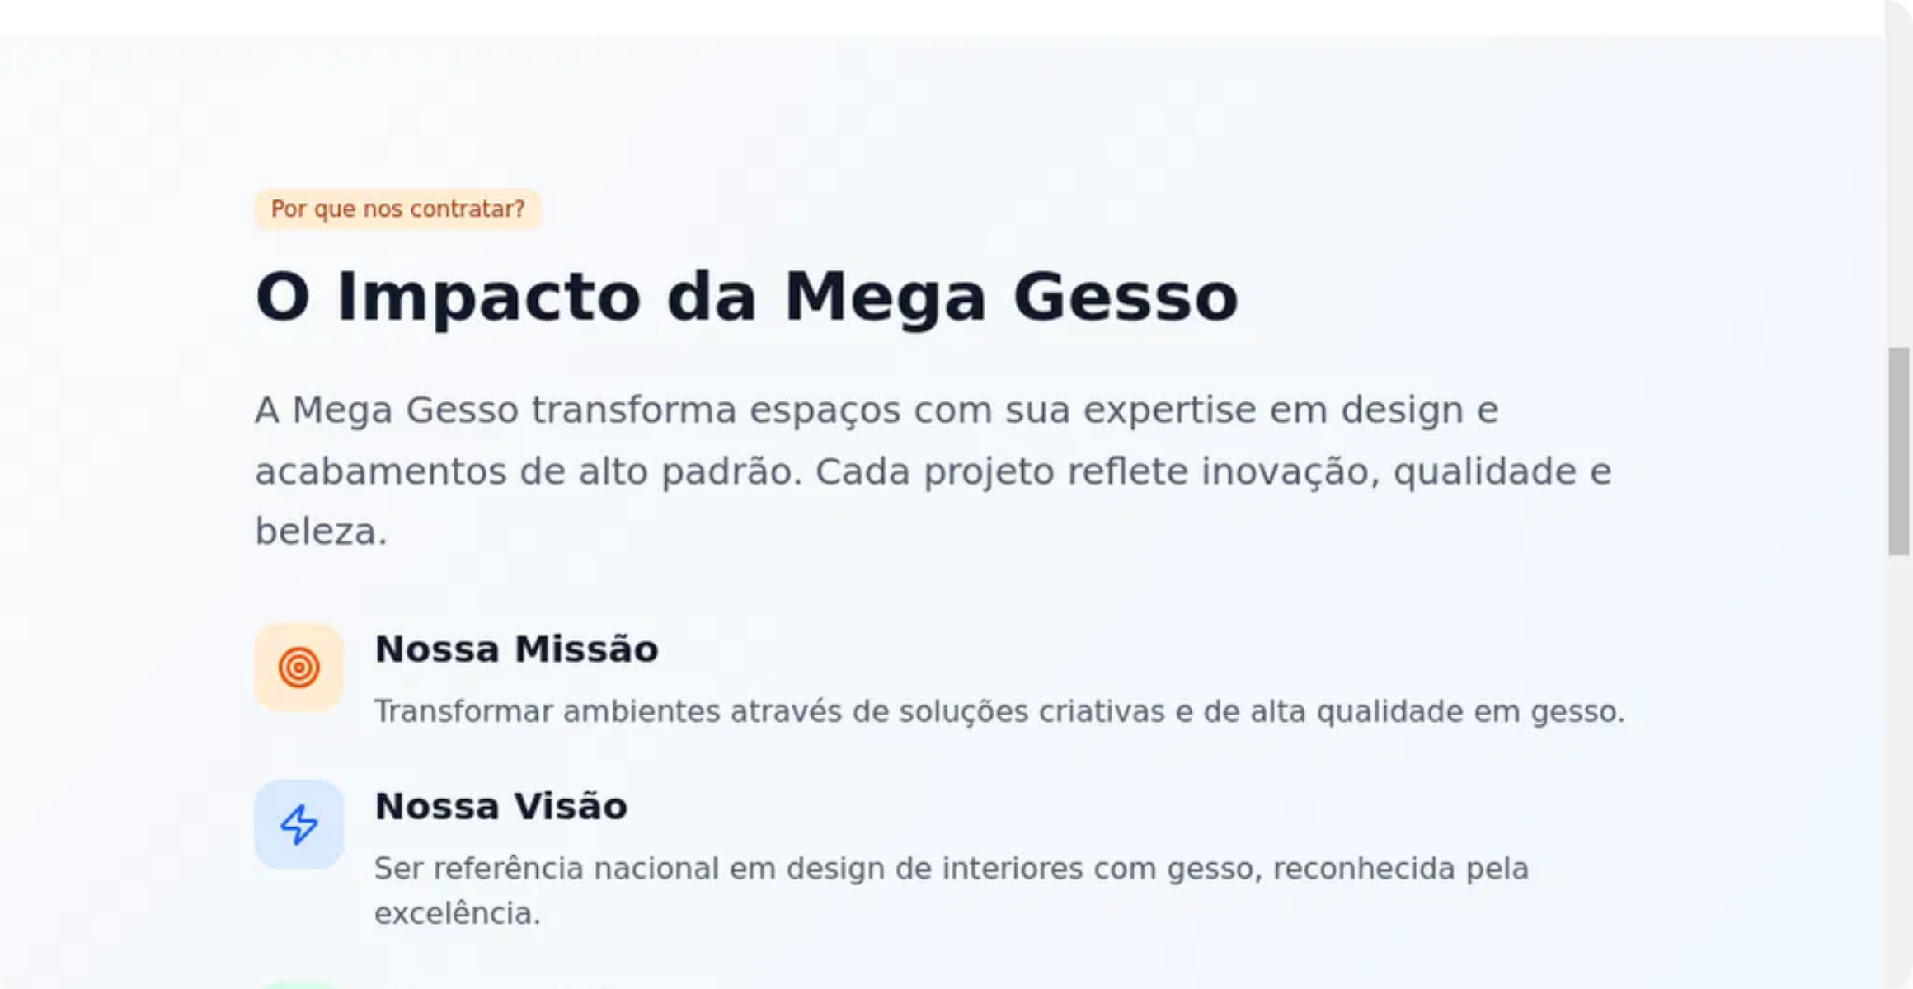




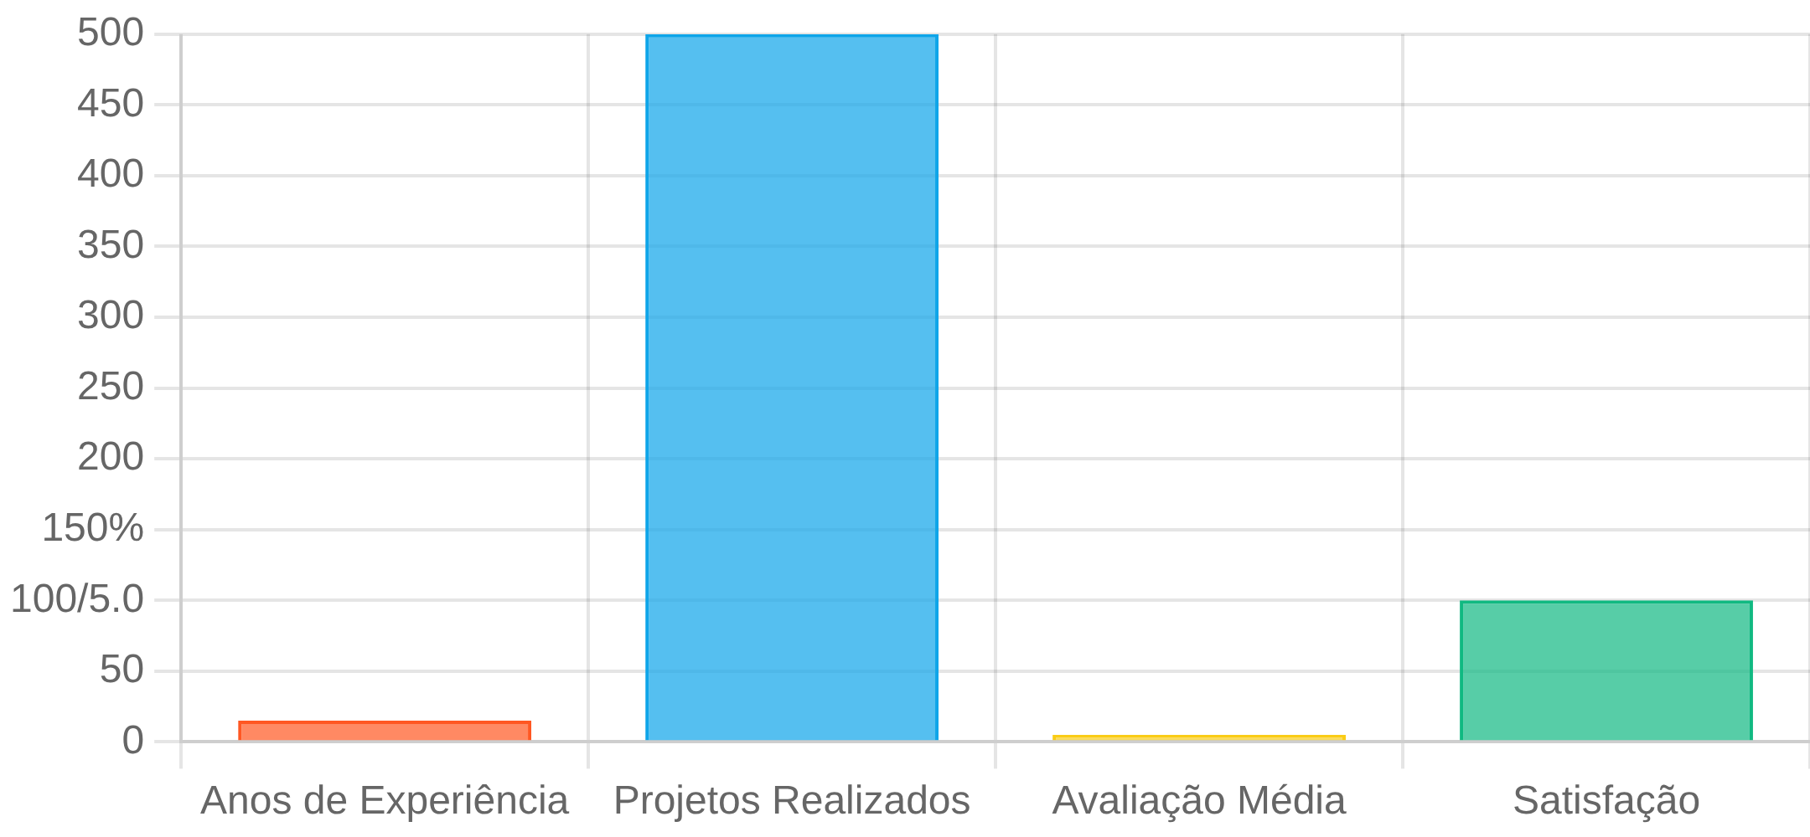


Tela: Seção de Diferenciais
Implementação
A seção "Por que nos contratar?" destaca os diferenciais da empresa através de:
Componentes React
- Cards reutilizáveis para missão,
visão e valores
Animações
- Efeitos de entrada e hover com Framer
Motion
Cores e Ícones
- Esquema de cores consistente e ícones
temáticos
Elementos da Seção
Missão, Visão e Valores
- Apresentados com ícones e
Estatísticas Destacadas
cores distintas
Design Moderno
- Uso de cards com sombras e bordas
arredondadas
Responsividade
- Layout adaptável para todos os
dispositivos

Slide 7
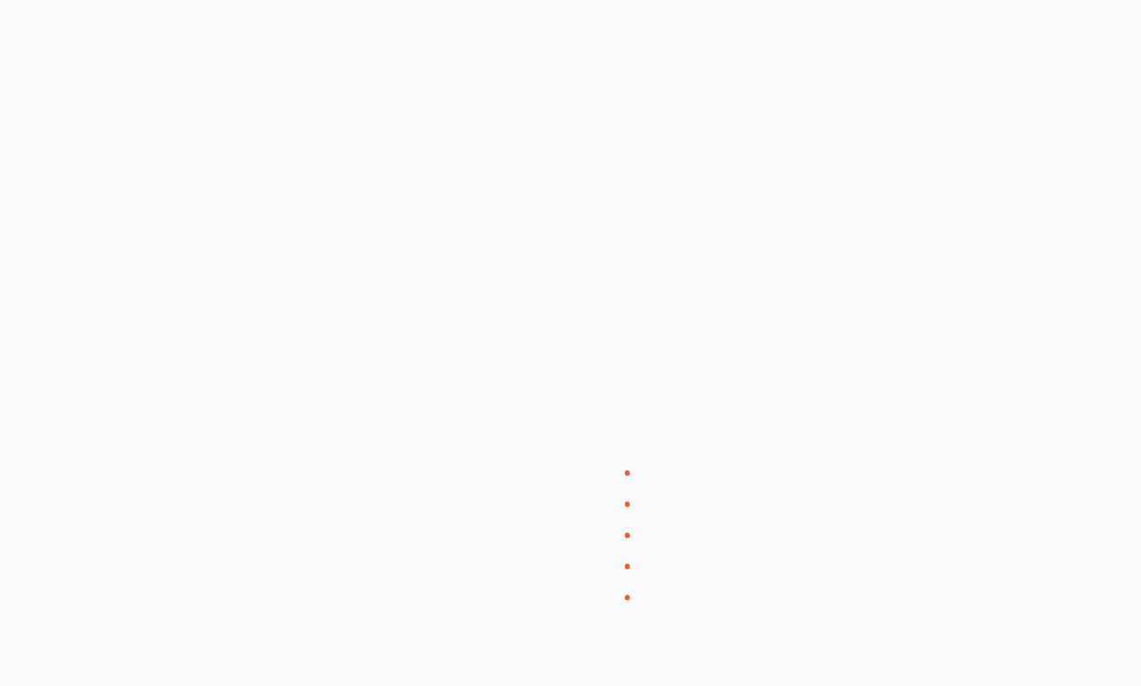
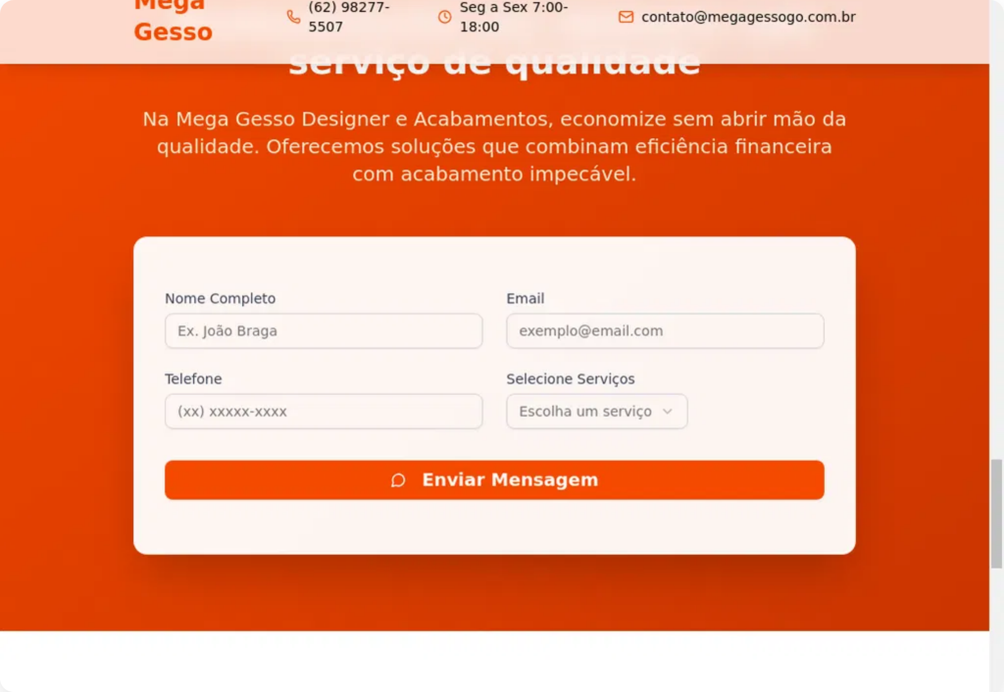





Tela: Formulário de Orçamento
Características do Formulário
Fundo laranja vibrante para destacar a seção
Campos com validação visual em tempo real
Design responsivo para todos os dispositivos
Seletor de serviços com múltiplas opções
Botão de envio com feedback visual
Implementação Técnica
Formulário construído com
componentes Shadcn/ui
Validação de campos com
React Hook Form
Animações de entrada com
Framer Motion
Feedback visual com
animações de estado
Integração com backend para
envio de leads

Slide 8
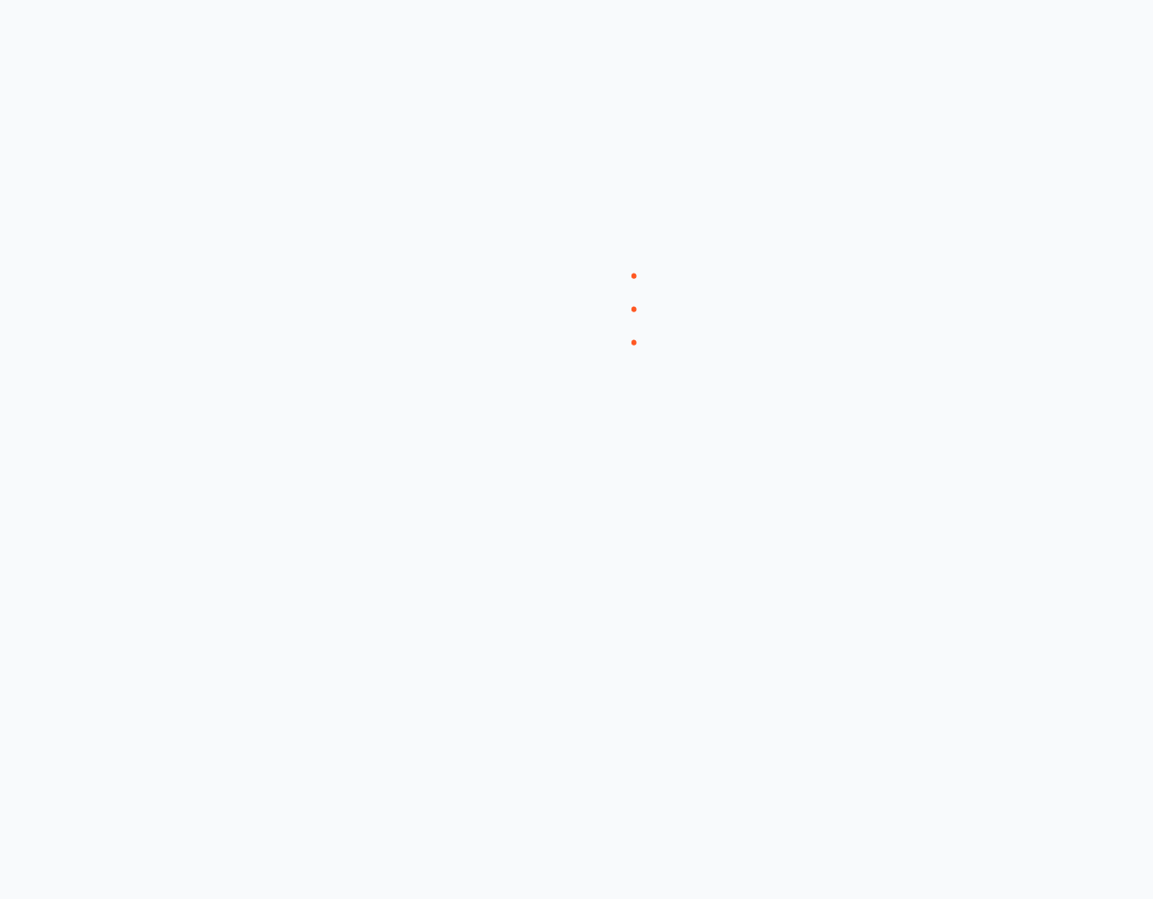
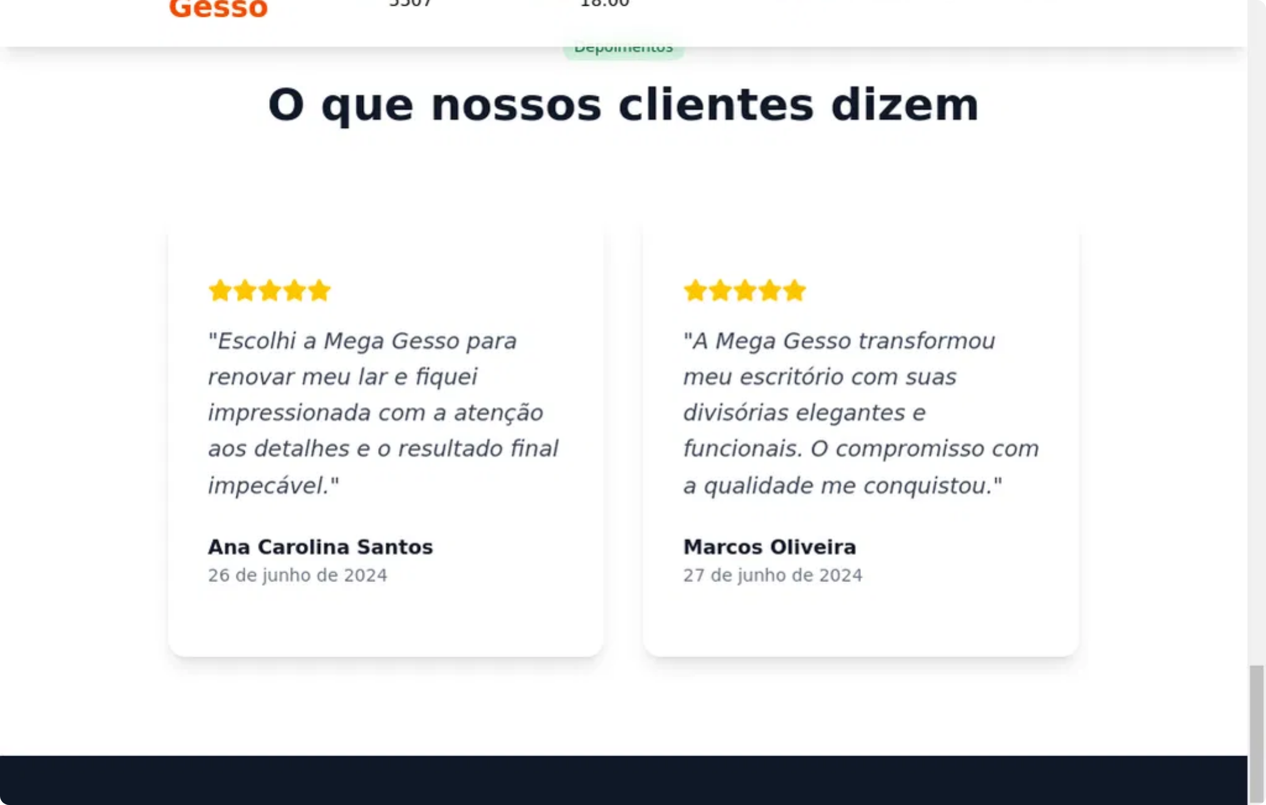
Tela: Seção de Depoimentos
Características da Seção
A seção de depoimentos foi projetada para aumentar a credibilidade e confiança na empresa, exibindo avaliações positivas de clientes reais.
Design de
cards elegantes
com borda lateral colorida
Sistema de
avaliação por estrelas
para impacto visual
Animações de
entrada suave
ao rolar a página
Layout responsivo que se adapta a diferentes tamanhos de tela
Tipografia que destaca as citações dos clientes
Implementação com Framer Motion
★★★★★
// Animação dos cards de depoimentos
"Escolhi a Mega Gesso para renovar meu lar e fiquei impressionada com a atenção aos detalhes e o resultado final impecável."
const
testimonialVariants
= {
hidden: {
opacity
: 0,
y
: 50 },
Ana Carolina Santos
visible: {
opacity
: 1,
y
: 0,
transition
: {
26 de junho de 2024
type
:
"spring"
,
stiffness
: 100,
damping
: 15
★★★★★
}
}
"A Mega Gesso transformou meu escritório com suas divisórias elegantes e funcionais. O compromisso com a qualidade me conquistou."
};
Marcos Oliveira
27 de junho de 2024

Slide 9





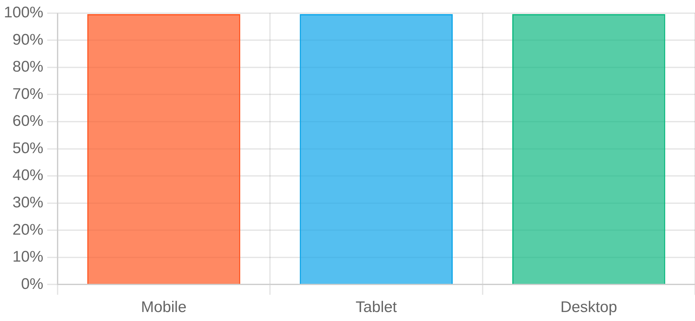



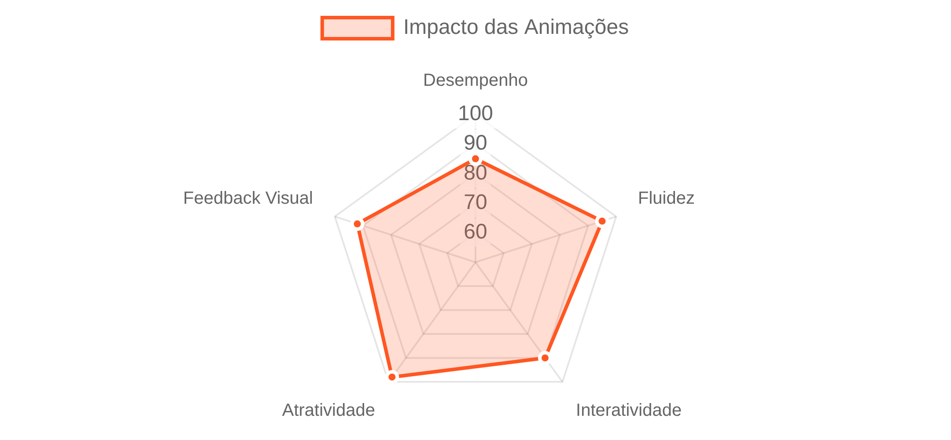
Responsividade e Animações
Design Responsivo
Animações com Framer Motion
A página foi desenvolvida seguindo a abordagem
mobile-first
,
Utilizamos o Framer Motion para criar animações fluidas e interativas que melhoram a experiência do usuário.
garantindo uma experiência perfeita em todos os dispositivos.
Fade In
- Elementos aparecem suavemente ao entrar na
viewport
Mobile
Tablet
Desktop
Scale
- Cards e botões aumentam levemente ao passar o
mouse
Stagger
- Elementos aparecem em sequência com atraso
calculado
Spring
- Animações com física natural para movimentos
realistas
Implementação Responsiva
// Exemplo de CSS com Tailwind para responsividade
const
ServiceGrid
= () => {
return
(
<
div
className
=
"grid grid-cols-1 md:grid-cols-2 lg:grid-cols-3 gap-6"
>
{services.map((service) => (
<
ServiceCard
Exemplo de Animação
key
={service.id}
title
={service.title}
icon
={service.icon}
// Animação de entrada com Framer Motion
description
={service.description}
const
containerVariants
= {
/>
hidden: {
opacity
: 0 },
))}
visible: {
</
div
>
opacity
: 1,
);
transition
: {
};
when
:
"beforeChildren"
,
staggerChildren
: 0.2
}
}
};
const
itemVariants
= {
hidden: {
y
: 20,
opacity
: 0 },
visible: {
y
: 0,
opacity
: 1,
transition
: {
type
:
"spring"
,
stiffness
: 100
}
}
};

Slide 10




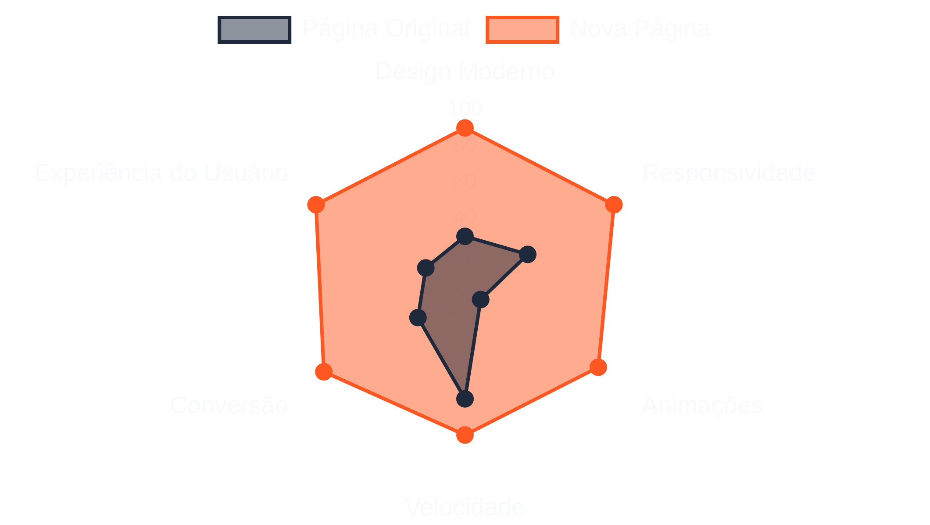




Resultados e Próximos Passos
Resultados Alcançados
Próximos Passos
Página de vendas moderna e responsiva implementada
Implementar
galeria de projetos
com filtros por tipo de
serviço
Design atraente com animações fluidas em todas as seções
Adicionar
blog
com conteúdo sobre tendências em gesso
e drywall
Formulário de orçamento otimizado para conversão
Integrar
chat ao vivo
para atendimento imediato
Implantação bem-sucedida em ambiente de produção
Implementar
sistema de agendamento
de visitas
técnicas
Comparação com a Página Original
Contato
Site:
rubolcmg.manus.space
Telefone:
(62) 98277-5507
Email:
contato@megagessogo.com.br
Visitar o Site

